Slide 1


Slide 2
Актуальность
Получение хороших призов либо подарков повышает уровень удовлетворенности участников всех социальных групп, способствует привлечению к участию в комплексных спортивно - массовых мероприятиях большего количества жителей, тем самым, активный образ жизни становится нормой.

Slide 3
Проводим 4 крупных комплексных спортивно-массовых мероприятий для жителей города
Комплексное спортивно-массовое мероприятие, посвященное Дню молодежи
Комплексное спортивно-массовое мероприятие, посвященное Дню физкультурника
Спортивный праздник для учащихся спортивной школы с выполнением норм ГТО
Комплексное спортивно-массовое мероприятие, посвященное Дню народного единства

Slide 4
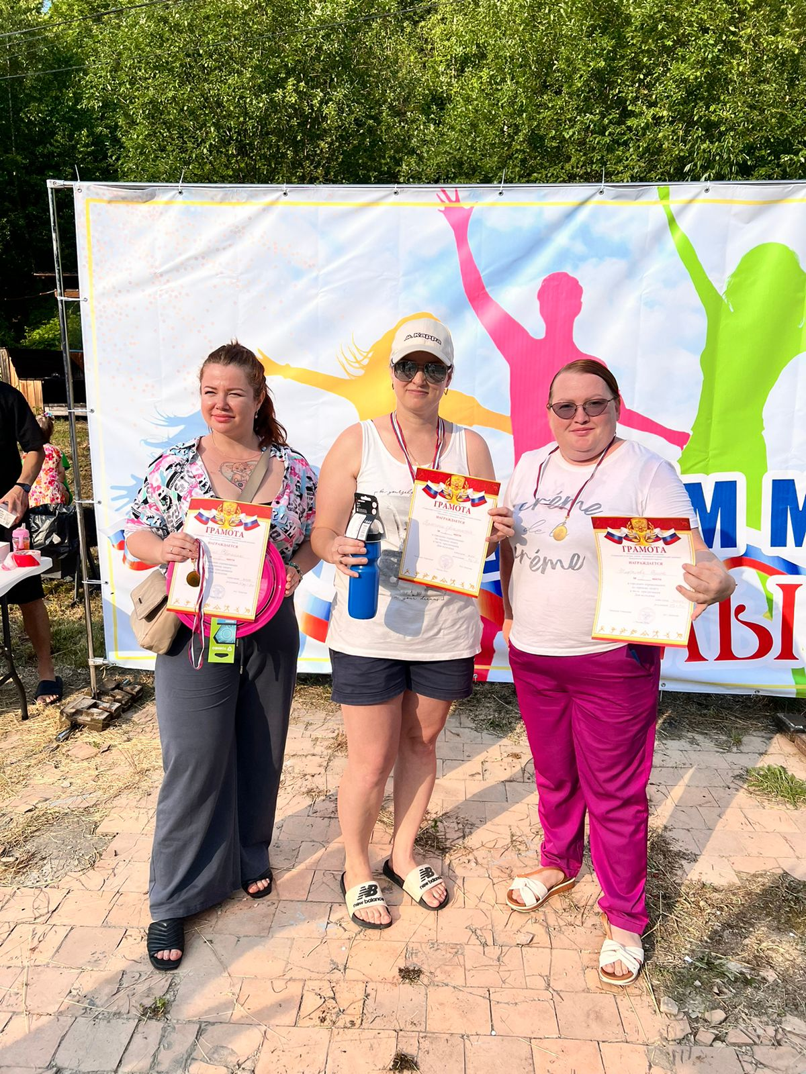
Комплексное спортивно-массовое мероприятие, посвященное Дню молодежи
В 2024 году провели соревнования на открытой площадке при спортивно-оздоровительном комплексе «Мрас-Су». В программе были: пляжный волейбол, дартс, гиревой спорт и различные спортивные эстафеты. Призеры и победители были награждены грамотами и медалями, и небольшими символическими призами, никто не ожидал, и все остались очень довольными, и отметили что побольше бы таких мероприятий.

Slide 5
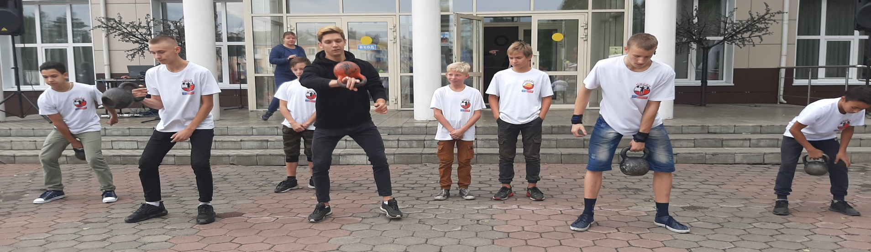
Комплексное спортивно-массовое мероприятие, посвященное Дню физкультурника
Это мероприятие состоит из множества состязаний: бега на различные дистанции, прыжки в длину с места, дартс, гиревой спорт, армреслинг, игры в футбол, волейбол, мини-волей и баскетбол. В 2023 г мероприятие провели достаточно скромно, победители и призеры награждались грамотами и медалями.
В 2024 году в связи с отсутствием финансирования было принято решение не проводить мероприятие

Slide 6
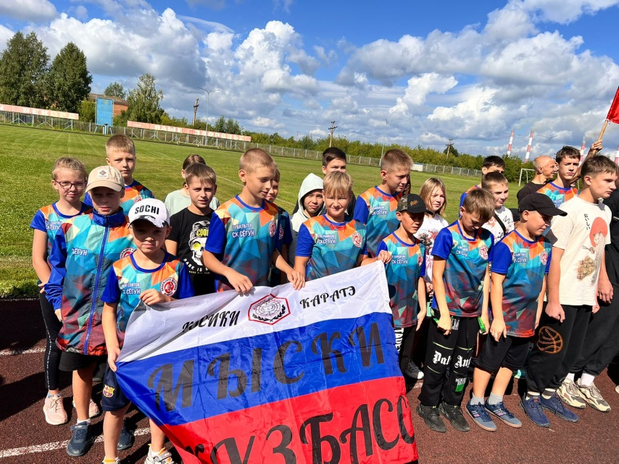
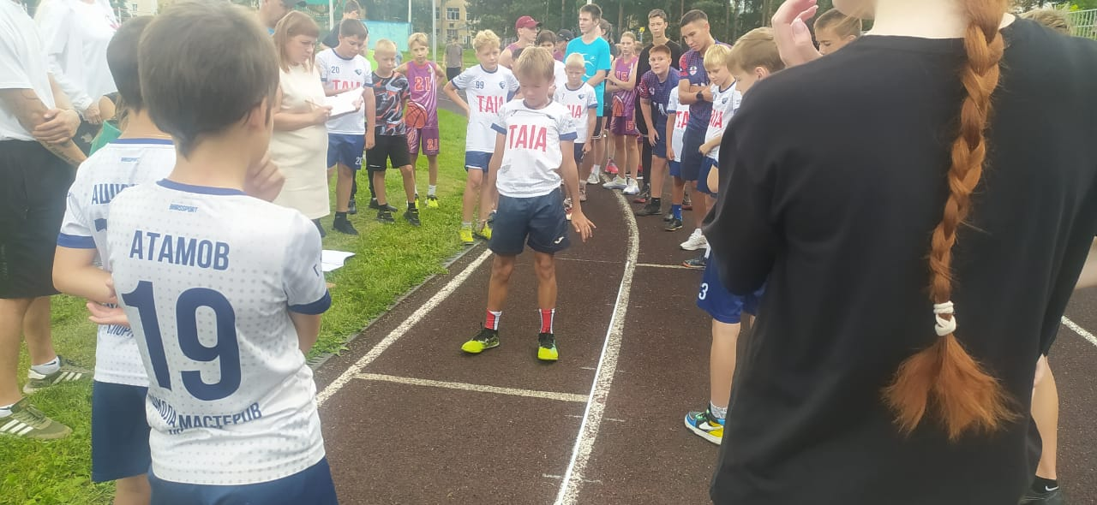
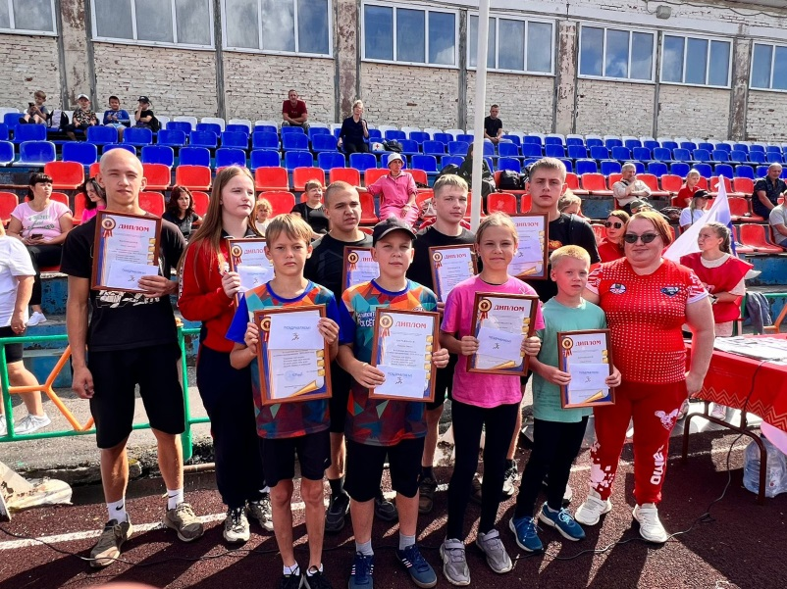
Спортивный праздник для учащихся спортивных школ с выполнением норм ГТО
В 2024 году это мероприятие провели впервые. Мероприятие получилось массовым и интересным. Решено сделать его традиционным.

Slide 7
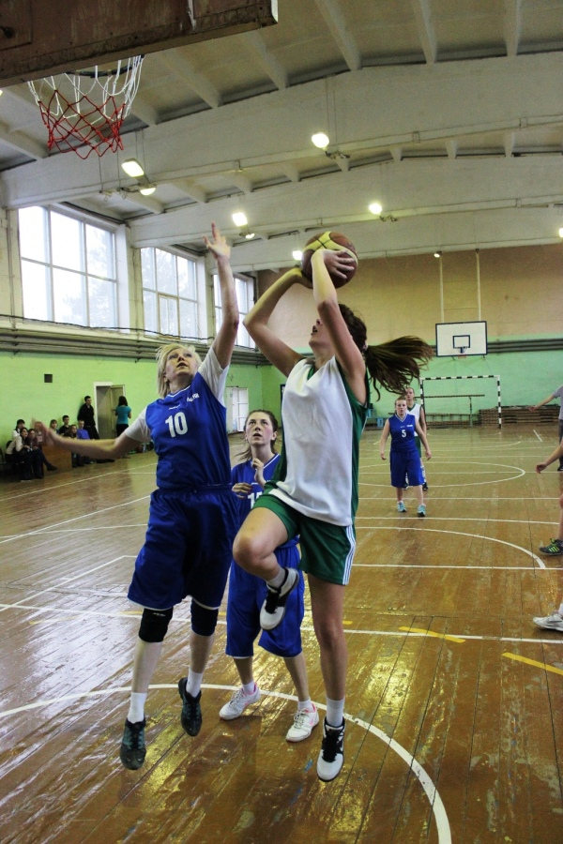
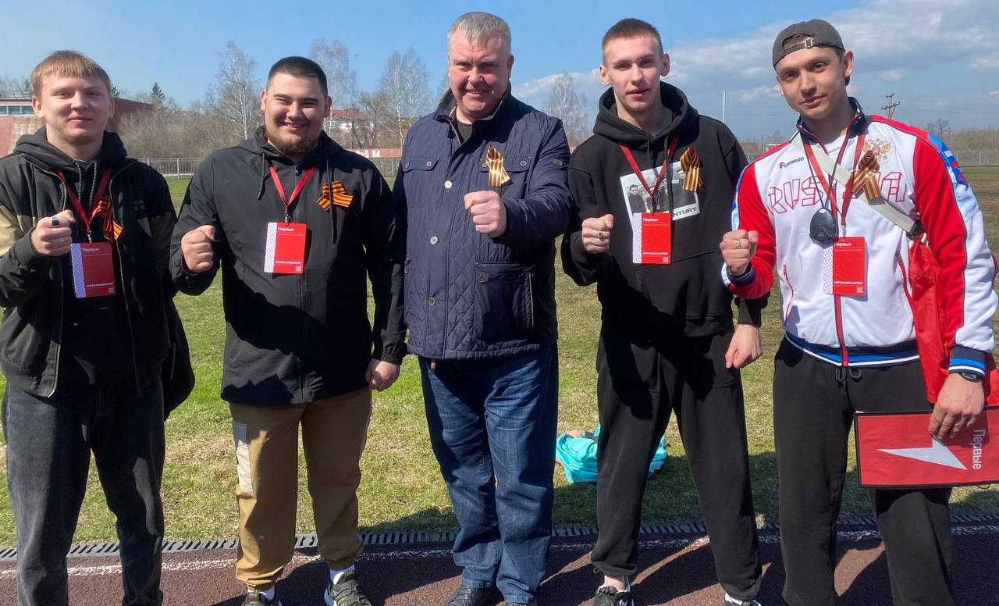
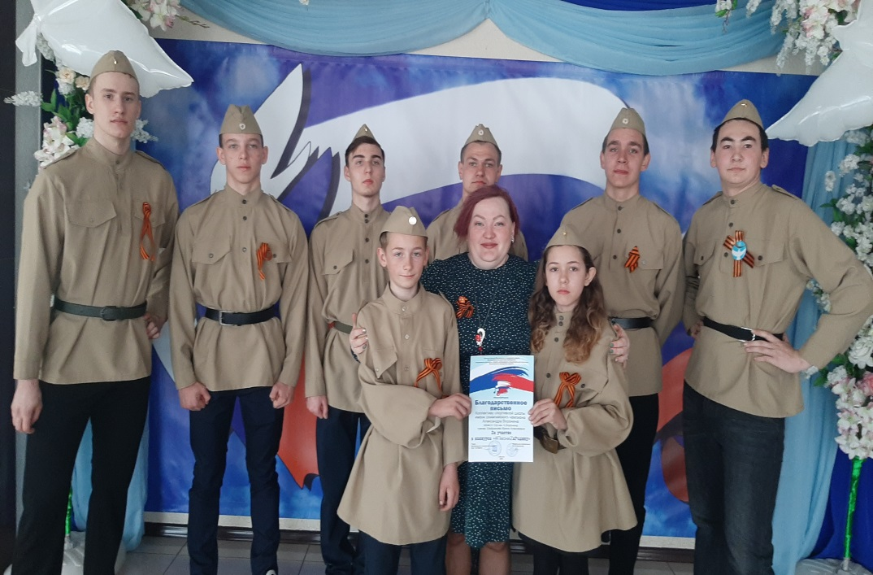
Комплексное спортивно-массовое мероприятие, посвященное Дню народного единства
Показательные выступления спортсменов на спортивных объектах города

Slide 8
Активный образ жизни становится нормой!
При формировании призового фонда увеличится количество участников и зрителей
Повысится уровень удовлетворенности участников мероприятий
Социальная жизнь города станет более интересно
Жители города приобщаются к активному отдыху.

